Slide 1
CHỦ ĐỀ 7: EM VỚI THIÊN NHIÊN VÀ MÔI TRƯỜNG
TIẾT 26: BẢO TỒN CẢNH QUAN THIÊN NHIÊN

Slide 2
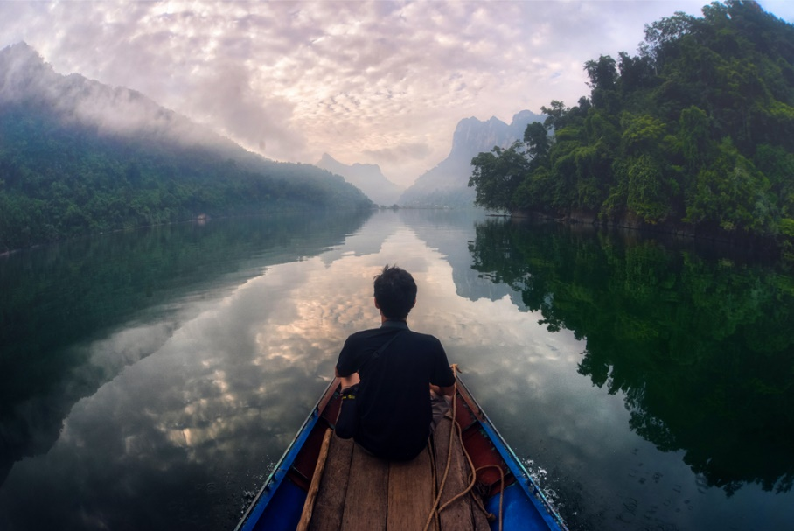
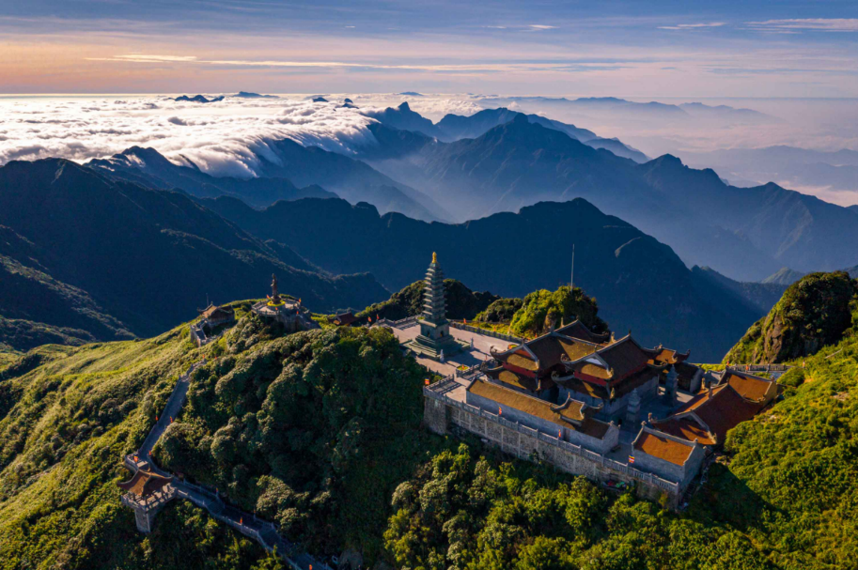
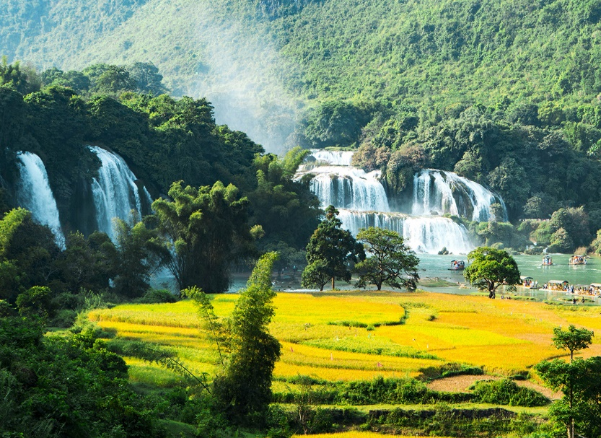
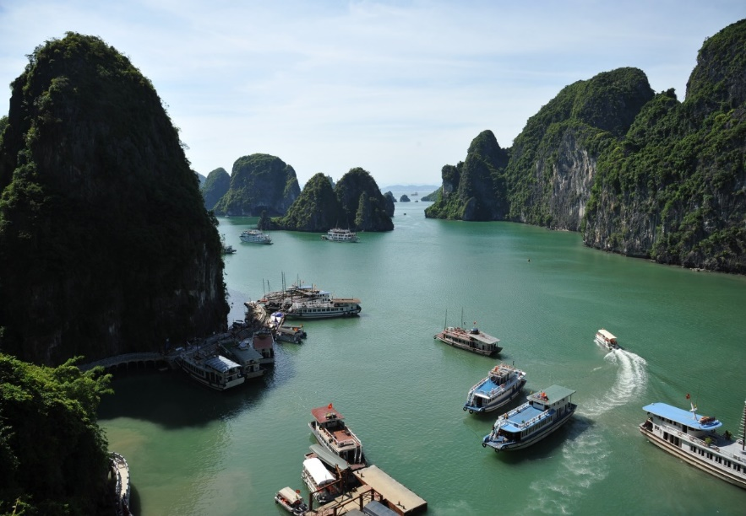
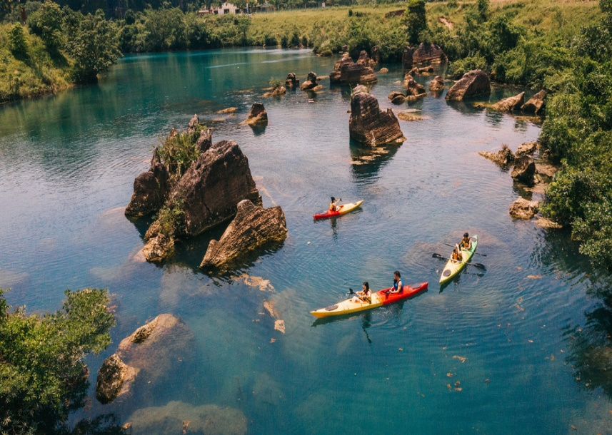
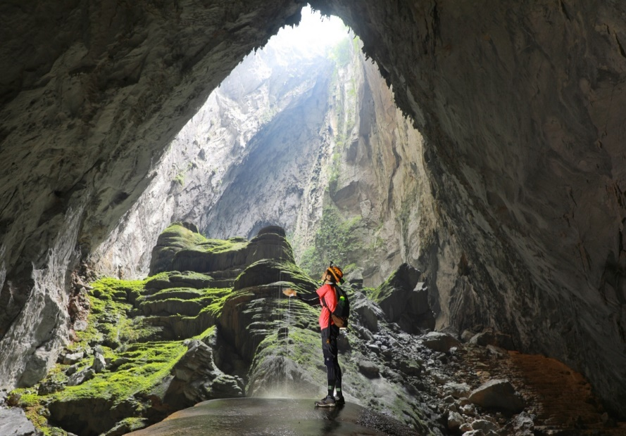
Khởi Động
Nêu cảm nhận của em về các bức tranh?
Em hãy kể tên các địa điểm sau
1
2
3
Vườn quốc gia Ba Bể
Dãy núi Hoàn Liên Sơn
Thác Bản Giốc
4
5
6
Vịnh hạ Long
Phong Nha Kẻ Bàng
Hang Sơn Đoòng

Slide 3

Hoạt động 1: Chia sẻ hiểu biết về bảo tồn cảnh quan thiên nhiên.
Những hành động nào dưới đây góp phần bảo tồn cảnh quan thiên nhiên?
1. Không sử dụng các đồ dùng có nguồn gốc từ động vật quý hiếm.
2. Không buôn bán động vật hoang dã.
3. Không vứt rác xuống sông, hồ và nơi công cộng.
4. Thả cá và bao nilon đựng cá xuống sông, hồ vào ngày 23 tháng Chạp.
5. Chặt cây to, cổ thụ, gỗ quý trong rừng.
6. Tham gia trồng cây, gây rừng và chăm sóc cây.
7. Thu gom rác, làm sạch môi trường ở những nơi công cộng.
8. Tuyên truyền mọi người không xả rác bừa bãi ở những nơi công cộng.
9. Sử dụng hợp lí các tài nguyên thiên nhiên như: đất, nước, động vật, thực vật...

Slide 4

THẢO LUẬN NHÓM
Nêu những việc làm cụ thể em đã thực hiện để góp phần bảo tồn cảnh quan thiên nhiên.

Slide 5
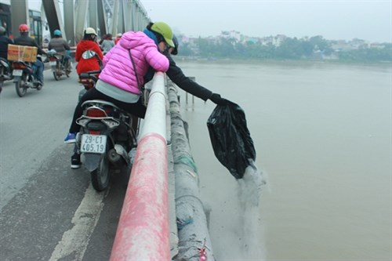
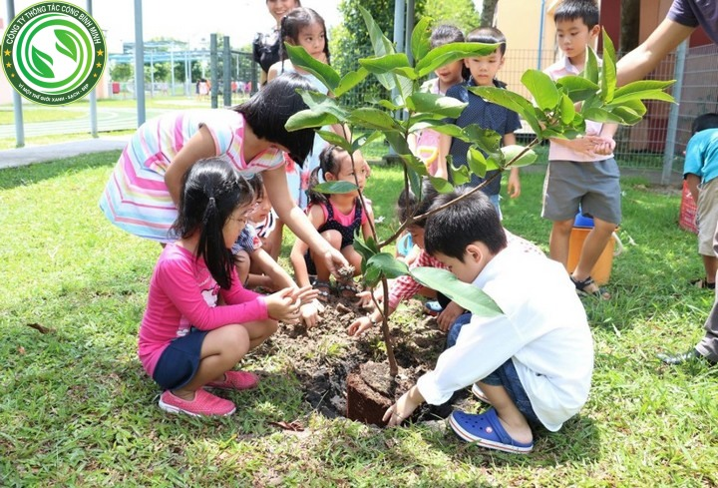
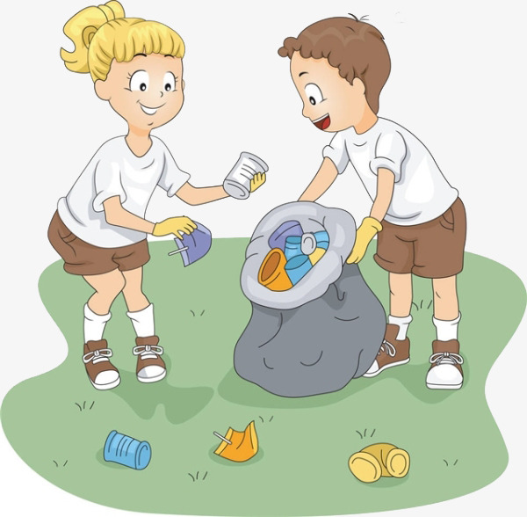

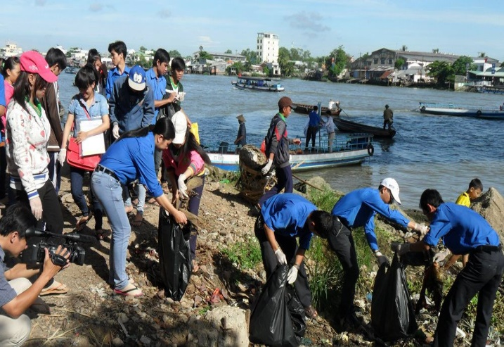
Những việc em đã làm để góp phần bảo tồn cảnh quan thiên nhiên:
+ Không vứt rác xuống sông, hồ và nơi công cộng.
+ Tham gia trồng cây, gây rừng và chăm sóc cây.
+ Thu gom rác, làm sạch môi trường ở những nơi công cộng.
+ Tuyên truyền mọi người không xả rác bừa bãi ở những nơi công cộng.
X

Slide 6
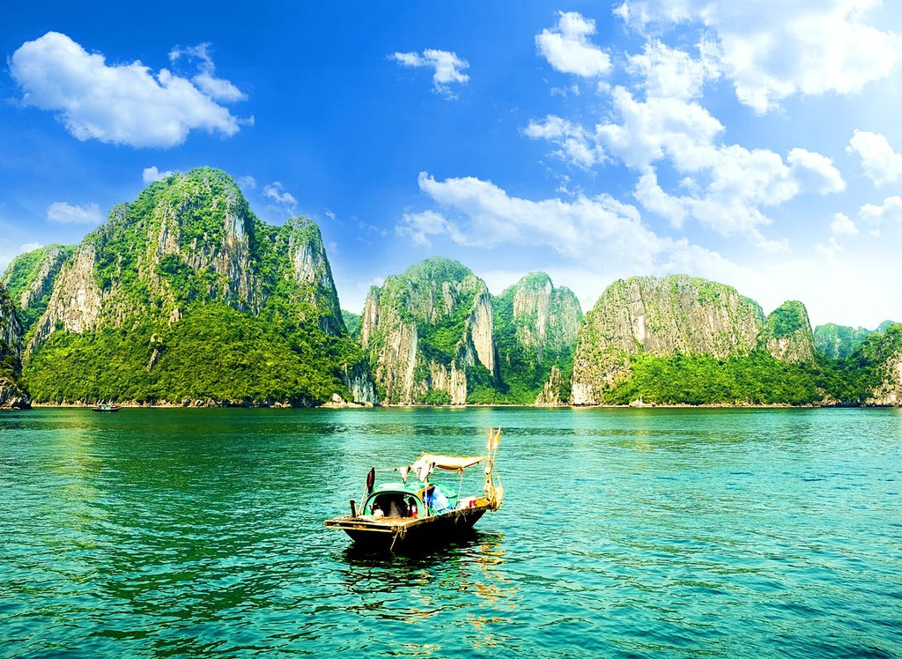
Kết Luận
Thế nào là "bảo tồn cảnh quan thiên nhiên” ?
Bảo tồn cảnh quan thiên nhiên được thực hiện bởi những hành động, việc làm của con người nhằm duy trì và bảo vệ sự đa dạng, phong phú, nguyên sơ của cảnh quan thiên nhiên. Mỗi người đều có thể góp phần bảo tồn cảnh quan thiên nhiên bằng các việc làm cụ thể.

Slide 7
Hoạt động 2: Xác định những việc nên làm và không nên làm để bảo tồn cảnh quan thiên nhiên.
Thảo luận nhóm
Cảnh quan thiên nhiên | Những việc nên làm | Những việc không nên làm
Biển và bãi biển.
Sông, hồ, suối.
Núi, rừng.

Slide 8
Cảnh quan thiên nhiên | Những việc nên làm | Những việc không nên làm
Biển và bãi biển. | - Vứt rác đúng nơi quy định. - Không dùng kem chống nắng có chất gây ô nhiễm biển. - Không tự ý săn bắt, động chạm động vật biển quý hiếm. - Tuyên truyền bảo vệ cảnh quan biển, bãi biển. | - Vứt rác bừa bãi. - Dùng kem chống nắng có hại cho môi trường. - Săn bắt động vật quý hiểm, bẻ san hô,...
Sông, hồ, suối. | - Vứt rác đúng nơi quy định. - Không giặt quần áo nơi sông, hồ, suối. - Tuyên truyền bảo vệ cảnh quan sông, hồ, suối. | - Vứt rác bừa bãi. - Giặt đồ, rửa bát,... nơi sông, hồ, suối.
Núi, rừng. | - Không đốt rừng làm nương rẫy. - Vứt rác đúng nơi quy định. - Không chặt phá rừng bừa bãi. - Trồng cây, gây rừng. - Không săn bắt thú rừng bừa bãi. - Tuyên truyền bảo vệ cảnh quan núi rừng. | - Đốt rừng làm nương rẫy. - Vứt rác bừa bãi. - Chặt phá rừng. - Săn bắt thú rừng quý hiếm.

Slide 9
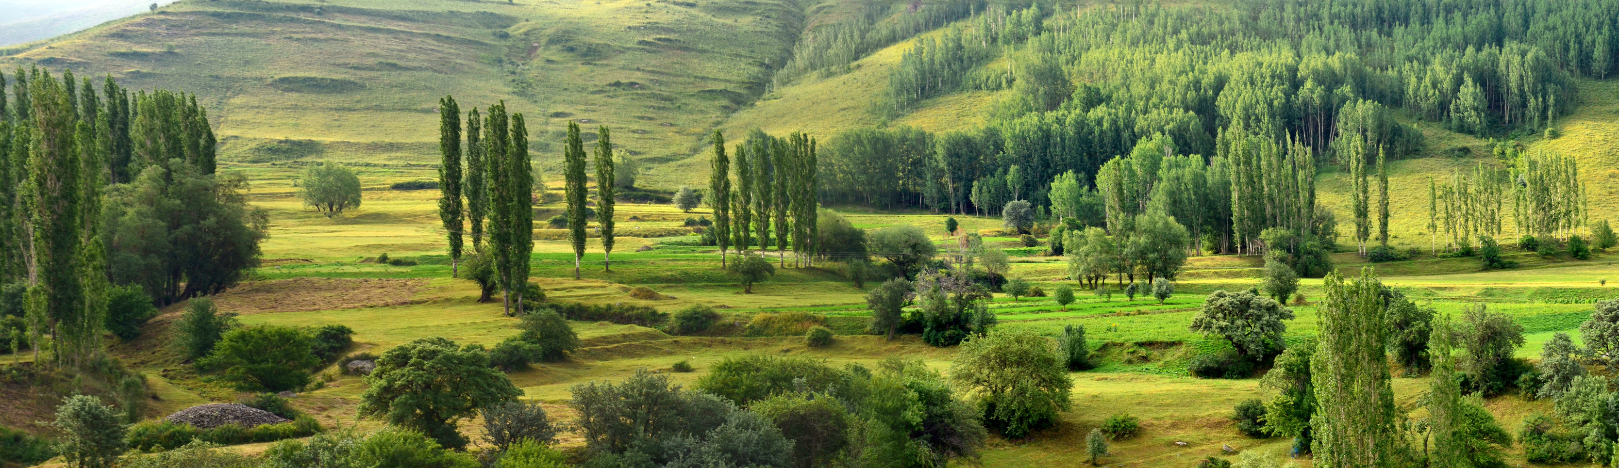
Bảo tồn cảnh quan thiên nhiên là trách nhiệm của tất cả mọi người nhằm duy trì, bảo vệ sự đa dạng, phong phú, nguyên sơ của thiên nhiên

Slide 10
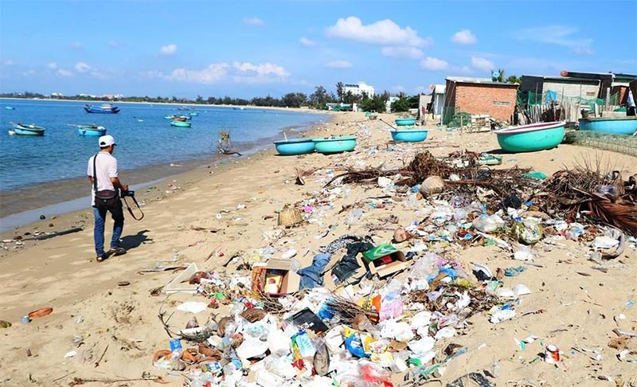
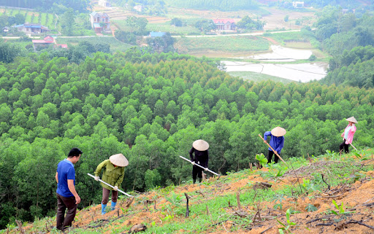
Không xả rác bừa bãi xuống sông, hồ, bãi biển, nhất là những rác thải không phân huỷ được (túi nilon, vỏ chai nhựa,...)
Tuyên truyền, nhắc nhở mọi người cùng thực hiện; tích cực tham gia bảo vệ và chăm sóc cây.

Slide 11
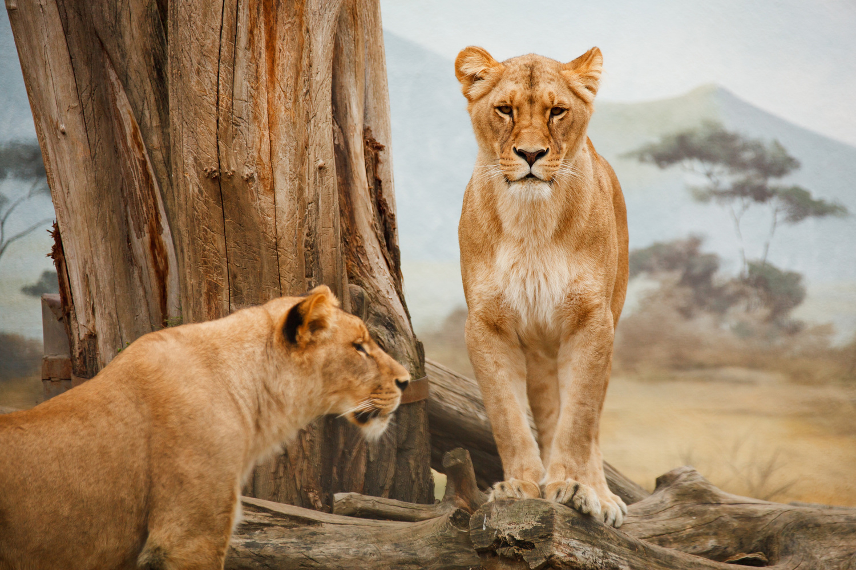
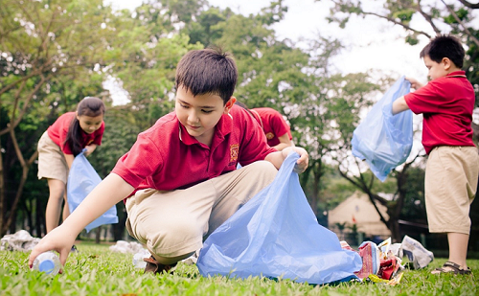
Không chặt, phá rừng bừa bãi; tham gia làm tuyên truyền viên nhỏ tuổi về bảo vệ môi trường và động vật hoang dã.
Gương mẫu trong việc giữ gìn cảnh quan thiên nhiên xanh, sạch, đẹp,...

Slide 12

Hoạt động 3: Xây dựng và thể hiện tiểu phẩm "Bảo tồn cảnh quan thiên nhiên".
1. Quan sát hình và thảo luận để xây dựng một tiểu phẩm về bảo tồn cảnh quan thiên nhiên.
2. Thể hiện tiểu phẩm
3. Chia sẻ cảm xúc và những điều học được qua tiểu phẩm

Slide 13
VẬN DỤNG
- Tham gia các hoạt động bảo tồn cảnh quan thiên nhiên ở nơi em sống.
- Tuyên truyền, vận động những người sống quanh em thực hiện những việc nên làm để bảo tồn cảnh quan thiên nhiên
- Vận động người thân, bạn bè không sử dụng các đồ dùng có nguồn gốc từ động vật quý hiếm.

Slide 14
KẾT LUẬN CHUNG
Bảo tồn cảnh quan thiên nhiên vừa là trách nhiệm, vừa là những hành động, việc làm cụ thể, thiết thực mà mỗi học sinh đều có thể thực hiện được nhằm góp phần làm cho phong cảnh đất nước, quê hương ngày càng tươi đẹp hơn và môi trường sống của chúng ta ngày càng trở lên xanh, sạch, đẹp.

Slide 15
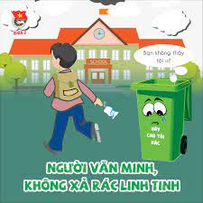



Slide 16

HƯỚNG DẪN VỀ NHÀ
Ôn tập lại bài học
Chia sẻ lại bài học cho gia đình, bạn bè
Chuẩn bị tiết học sau: Ứng phó với biến đổi khí hậu

